Slide 1
Упрощение формул
Стариков Марат

Slide 2
Постановка задачи программы
> Строит дерево и производит вычисления с помощью построенного дерева.
> В формуле могут быть скобки, максимальная степень вложенности которых ограничивается числом 10.
> Аргументами могут быть целые числа и переменные, задаваемые однобуквенными именами.
> Допустимые операции: +, -, *, /.
> С помощью построенного дерева формулы упростить формулу, заменяя в ней все поддеревья, соответствующие формулам (f1*f3±f2*f3) и (f1*f2±f1*f3) на поддеревья, соответствующие формулам ((f1±f2)*f3) и (f1*(f2±f3)).

Slide 3
Описание алгоритма
2*(x + 3) + 4*(x + 3)
2*(x + 3) + 4*(x + 3) → ['2', '*', '(', 'x', '+', '3', ')', '+', '4', '*', '(', 'x', '+', '3', ')']
Tokenize
(Разбивает строку выражения на токены (числа, переменные, операторы, скобки))
parse_add_sub
(Парсит операции сложения и вычитания)
parse_mul_div
(Парсит операции умножения и деления)
parse_unary
(Обрабатывает минус)
parse_primary
(Обрабатывает числа, переменные и выражения в скобках)
((2 * (x + 3)) + (4 * (x + 3)))
Simplify
(Упрощает выражение, применяя алгебраические преобразования)
((2 + 4) * (x + 3))

Slide 4
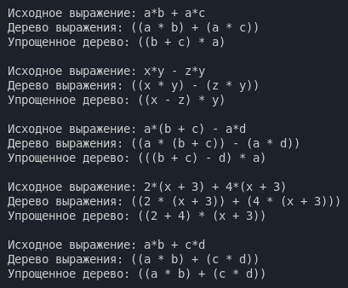
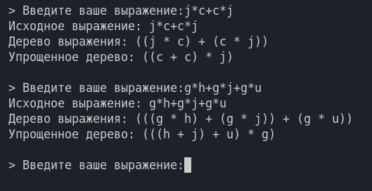
Описание алгоритма

Slide 5



Спасибо за внимание!

